Slide 1
Conecta con Power Query a SQL de forma eficiente
Ana Mª Bisbé York
Cristina Tarabini-Castellani Ciordia

Slide 2


¡Gracias sponsors!

Slide 3
¡Gracias sponsors!
Mejor parque tecnológico de Mallorca
Vivero de empresas
Alquiler de espacios
Servicios de mantenimiento
Vigilancia 24x7
Telecomunicaciones centralizado
Parking, comedores, salas de reunión…
UN LUGAR IDEAL PARA UBICAR TU EMPRESA O NEGOCIO

Slide 4

¡Gracias sponsors!
Bravent, Your IT Consulting Company
Servicios tecnológicos de Desarrollo web, BI, movilidad, AI, ERP, Power BI, Databricks, Lakehouse…
Industrias: Energía, Construcción, Logística, Aeronáutica…
Presencia en 4 países, 120 Cracks, +90% de clientes repetidores
Webinars disponibles desde su web www.bravent.net
info@bravent.net
912 404 785

Slide 5
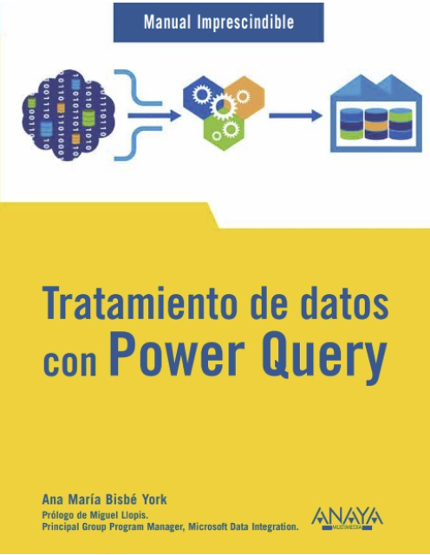


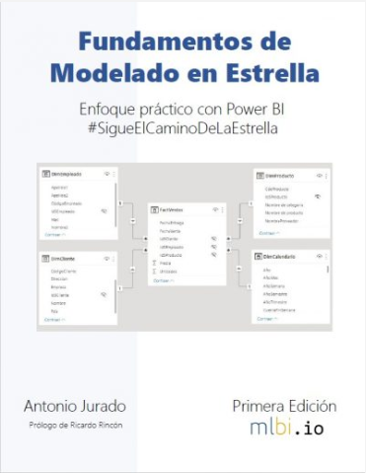


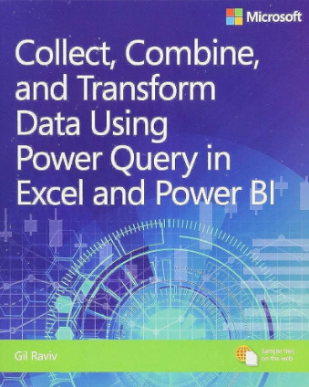
Gracias a los Sponsors Quiz Final + Regalos + Networking (18:15h)
Quédate al divertido Quiz
para participar en el sorteo
(sólo entre asistentes)
Regalos​
En Primicia 1 Libro “Tratamiento de datos con Power Query” (Nuevo!) de Ana María Bisbé
4 Libros “Curso de Power BI” de Ana María Bisbé
1 Libro “Control de gestión con Excel y Power Query” de Clara Vega y Jose Manuel Pomares​
1 Libro "Fundamentos de modelado en estrella" de Toni Jurado
1 Libro “Collect, Combine and Transform data using Power Query and Excel” Gil Raviv,
1 Libro “Expert Data Modeling with Power BI” de Soheil Bakhshi​
1 Libro “The Definitive Guide to DAX” de Marco Russo, Alberto Ferrari​
Y más!​

Slide 6






Power BI Day Mallorca
Power BI Days
Alicante 17 Junio
Mallorca 23 Sept
Anuncio HOY Ene ‘24
XXXXX Junio ‘24
XXXXX Sept ‘24
SEPT
23
JUN
17

Slide 7






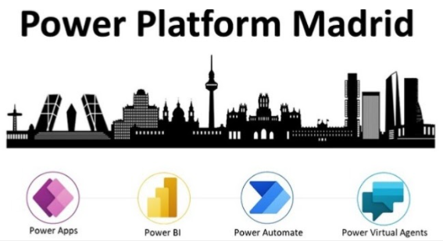
Ana María Bisbé York
Consultora y formadora Business Intelligence
MS Partner Power BI / Data Platform MVP
Autora MI Curso Power BI / LinkedIn Learning Trainer
Ganadora Globant Award Techfluencer España 2022
https://www.linkedin.com/in/ambynet/ / https://www.linkedin.com/learning/instructors/ana-maria-bisbe-york
@ambynet
http://amby.net/
anabisbe@amby.net

Slide 8

Cristina Tarabini-Castellani Ciordia
Database Engineer
Más de 15 de años trabajando con datos (SQL Server)
Colaboro con varios grupos e iniciativas:
Power Platform Euskadi
Women For Technical Talks (W4TT)
“Inspira Steam” de la Universidad de Deusto
https://www.linkedin.com/in/cristina-tarabini-castellani/
@tarabiquetevi
www.datacrazyworld.com

Slide 9
Objetivos
Entender el Plegado de Consultas (Query Folding)
Ver las mejoras que aportar el SQL

Slide 10
Agenda
Introducción al Query Folding
Demo

Slide 11
Query Folding en Power BI
¿Qué es?
¿Cuándo ocurre?
¿Cómo puedo saber si ocurre?
¿Por qué es importante?

Slide 12
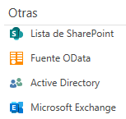
Query Folding o plegado de consultas en Power BI
Power Query genera una consulta que se evalúa en el origen
Bases de datos relacionales
Otras
La transformación o paso de Power Query
se traduce al lenguaje nativo del motor relacional
Importancia
Consumo de recursos al extraer o conectar

Slide 13
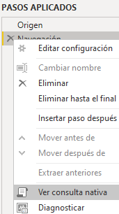
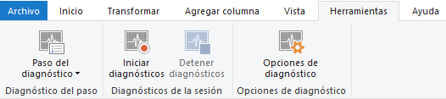
Verificar si existe Query Folding o plegado de consultas
Opción Ver consulta nativa
Power Query Diagnostic Tool

Slide 14
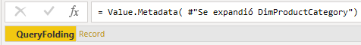
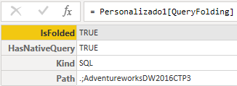
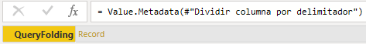
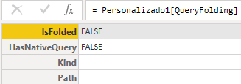
Verificar si existe Query Folding o plegado de consultas
Lenguaje M
Value.Metadata(Nombre_del_paso)

Slide 15
Demo

Slide 16
Recursos
https://www.sentryone.com/plan-explorer

Slide 17

Recursos
Documentación de Microsoft
https://docs.microsoft.com/es-es/learn/powerplatform/power-bi
https://docs.microsoft.com/es-es/power-bi/
https://powerbi.microsoft.com/es-es/learning/
https://docs.microsoft.com/es-es/power-bi/guidance/
https://docs.microsoft.com/es-es/learn/certifications/data-analyst-associate/
Power BI en LinkedIn Learning
https://www.linkedin.com/learning/instructors/ana-maria-bisbe-york
Manual imprescindible
Curso Power BI – ANAYA
https://anayamultimedia.es/libro/manuales-imprescindibles/curso-de-power-bi-ana-maria-bisbe-york-9788441544345/

Slide 18

Recursos
Curso Power BI – Manual Imprescindible - ANAYA
https://www.amazon.es/dp/8441544344

Slide 19
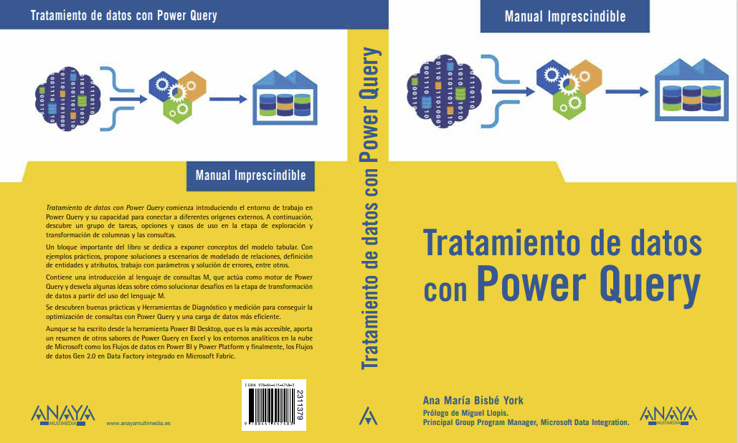
Recursos
Tratamiento de datos con Power Query – Manual Imprescindible - ANAYA
https://www.amazon.es/Tratamiento-datos-Power-MANUALES-IMPRESCINDIBLES/dp/8441547483

Slide 20
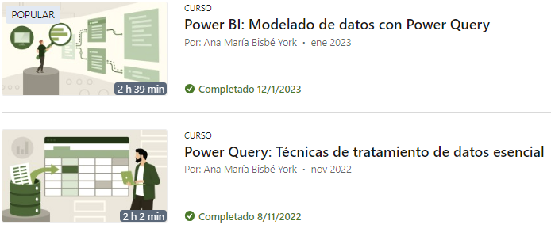
Recursos
Cursos de LinkedIn
https://www.linkedin.com/learning/instructors/ana-maria-bisbe-york
https://www.linkedin.com/learning/power-query-tecnicas-de-tratamiento-de-datos-esencial
https://www.linkedin.com/learning/power-bi-modelado-de-datos-con-power-query

Slide 21
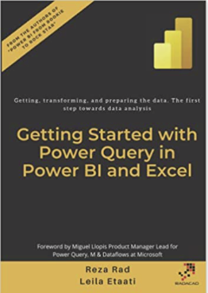
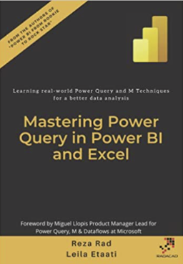
Recursos
Getting started with Power Query in Power BI and Excel
Mastering Power Query in Power BI and Excel

Slide 22
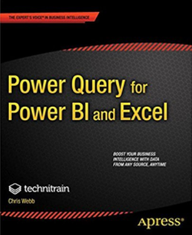


Recursos
M Is for (Data) Monkey: A Guide to the M Language in Excel Power Query
Master Your Data with Power Query in Excel and Power BI
Power Query for Power BI and Excel

Slide 23


Recursos
El ADN de Power Query
Collect, Combine, and Transform Data Using Power Query

Slide 24
Plegado de consultas - Microsoft
https://learn.microsoft.com/es-es/power-bi/guidance/power-query-folding
https://learn.microsoft.com/es-es/power-query/power-query-folding
https://www.thepoweruser.com/es/2019/03/19/lazy-evaluation-query-folding-in-power-bi-power-query/

Slide 25
¿Preguntas?

